Slide 1
ПРОИЗВОДСТВО КИРПИЧА

Slide 2
СОДЕРЖАНИЕ:
Раздел 1
Основные характеристики инвестиционного проекта
  Информация о проекте . . . . . . . . . . . . . . . . . . . . . . . . . . . .. . . . . . . . . . . . .3
  Этапы реализации проекта . . . . . . .. . . . . . . . . . . . . . . . . . . . . . . . . . . .4
  Описание и виды выпускаемой продукции . . . . .. . . . . .5
Раздел 2
Анализ экономической отрасли инвестиционного проекта и маркетинг
  Конкурентные преимущества региона . . . . . . . . . . . . . . . . .6
  Транспортно-логистический потенциал
Омской области . . . . . . . . . . . . . . . . . . . . . . . . . . . . . . . . . . . . . . . . . . . . . . . . . . . . . . . . . 7
  Анализ рынка . . . . . . . . . . . . . . . . . . . . . . . . . . . . . . . . . . . . . . . . . . . . . . . . . . . .8-9
  Рынок сбыта . . . . . . . . . . . . . . . . . . . . . . . . . . . . . . . . . . . . . . . . . . . . . . . . . . . . . . 10
  Технология производства. . . . . . . . . . . . . . . . . . . . . . . . . . . . . . . . . . . .11
  План маркетинга. . . . . . . . . . . . . . . . . . . . . . . . . . . . . . . . . . . . . . . . . . . . . . . . 12
Раздел 3
Анализ сырьевого обеспечения
  Ресурсная база региона . . . . . . . . . . . . . . . . . . . . . . . . . . . . . 13
  Сырье для обеспечения производства. . . . . . .14
Раздел 4
Локализация инвестиционного проекта
  Возможные территории
для размещения. . . . . . . . . . . . . . . . . . . . . . .. . . . . . . . . . . . . . . . . . . . . 15-16
Раздел 5
Иное ресурсное обеспечение инвестиционного проекта
  Кадровый потенциал . . . . . . . . . . . . . . . . . . . . . . . . . . . . . . . . . . 17
  Возможные меры поддержки . . . . . . . .. . . . . . . . . . . . . 18
  Административная поддержка
бизнеса . . . . . . . . . . . . . . . . . . . . . . . . . . . . . . . . . . . . . . . . . . . . . . . . . . . . . . . . . . . . . 19

Slide 3
ИНФОРМАЦИЯ О ПРОЕКТЕ
Основные характеристики инвестиционного проекта
Наименование инвестиционного проекта: Производство кирпича
Тип проекта:
Создание нового производства
Стадия инвестиционного проекта –
Предынвестиционная (инвестиционное предложение)
Описание проекта:
Создание производства кирпича
Цель инвестиционного проекта:
Обеспечение потребителей кирпичом
Отрасль экономики:
ОКВЭД 23.32 – Группа «Производство кирпича, черепицы и прочих строительных изделий из обожженной глины»
Условия участия в проекте:
Собственные средства
Производственная мощность:
10 млн. условных кирпичей в год

Slide 4
Основные характеристики инвестиционного проекта
ЭТАПЫ РЕАЛИЗАЦИИ ПРОЕКТА*:
1 2 3
4
5
6
3 месяца Оформление земельного участка
1 месяц
Проектирование
6 месяцев Получение РНС
1 год
Строительство
1 месяц
Ввод
в эксплуатацию
1 месяц Запуск производства
Срок реализации: до 2-х лет
*новое строительство

Slide 5


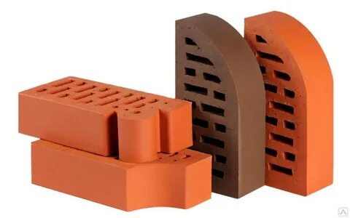

Основные характеристики инвестиционного проекта
ОПИСАНИЕ И ВИДЫ ВЫПУСКАЕМОЙ ПРОДУКЦИИ
Данным проектом бизнес — плана планируется осуществлять выпуск 4 видов кирпича в соответствии с ГОСТ и стандартами качества ISO 9000.
Полнотелый строительный кирпич ГОСТ 530-2007
Пустотелый кирпич сухого прессования.
Фасонный кирпич.
Фактурный или облицовочный кирпич.

Slide 6
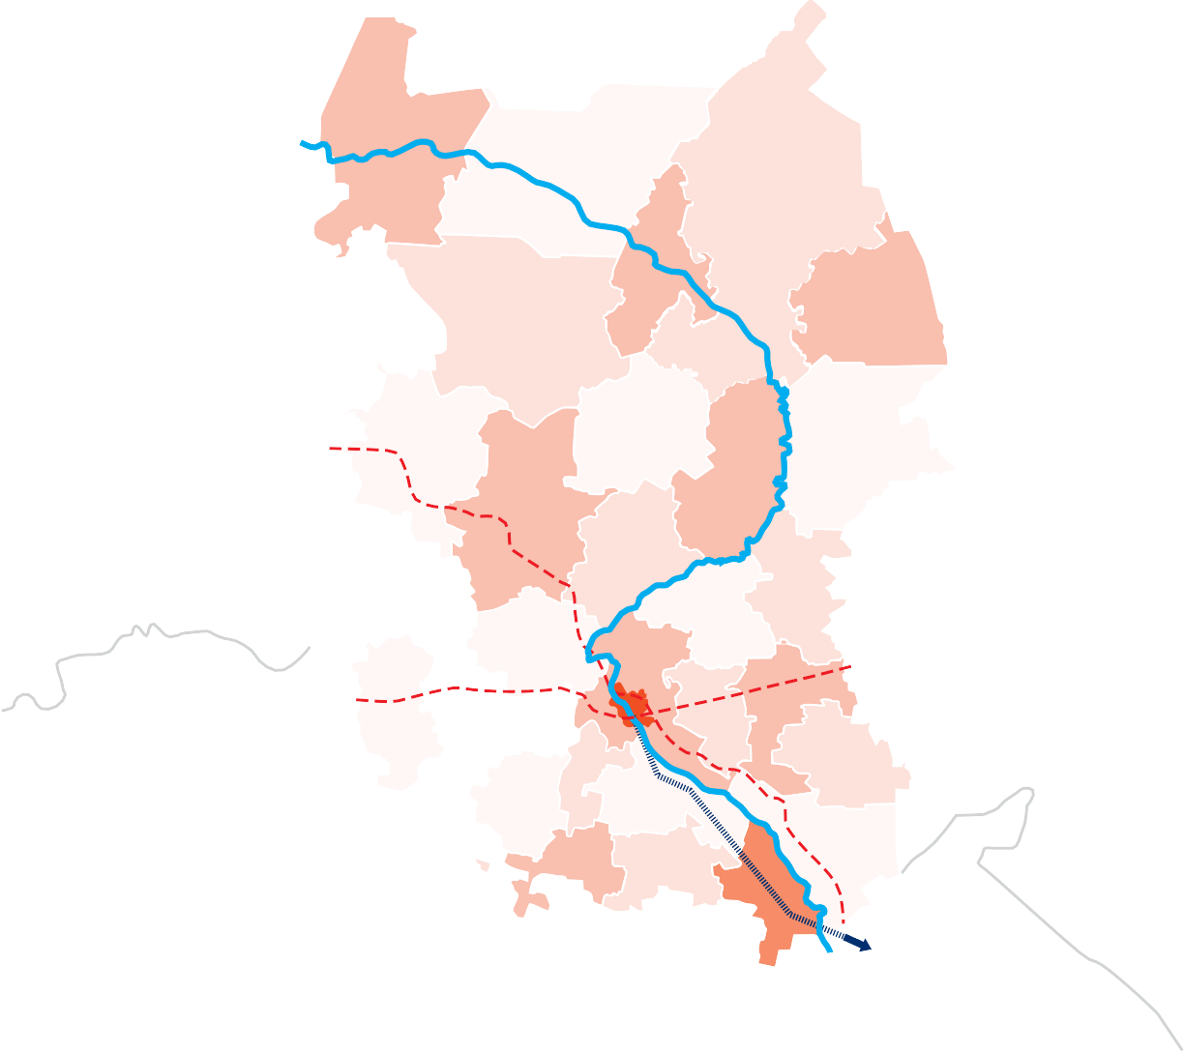



КОНКУРЕНТНЫЕ ПРЕИМУЩЕСТВА РЕГИОНА
Анализ экономической отрасли инвестиционного проекта и маркетинг
Наличие сырьевой базы
Применение современных технологий
Большое количество предприятий
и организаций для сбыта продукции
Развитая инфраструктура и наличие рынка сбыта продукции
Река Иртыш
Усть-Ишимский
Тевризский
Тарский
ОМСК
Тюмень Новосибирск Москва Казахстан
680 км
600 км
2800 км
200 км
Знаменский
Большеуковский
Седельниковский
Речной порт
Тюменская область
Крутинский
Колосовский
Муромцевский
Тюкалинский
Большереченский
Наличие специальных мер поддержки участников «Промышленного кластера по производству кирпича» и кластерных проектов
Саргатский
Западно-Сибирская железная дорога
Нижнеомский
Называевский
Любинский
Горьковский
Новосибирская область
Омский
Петропавловск
Москаленский
Омск
Кормиловский
Калачинский
Исилькульский
Марьяновский
Оконешниковский
Железная дорога
Автомагистраль
Приграничный пункт
Щербакульский
Помощь с подбором площадок для реализации инвестиционных проектов
Полтавский
Таврический
Черлакский
Одесский
Павлоградский
Автодорога федерального значения
Нововаршавский
Казахстан
Русско-Полянский
Павлодар

Slide 7
ТРАНСПОРТНО-ЛОГИСТИЧЕСКИЙ ПОТЕНЦИАЛ ОМСКОЙ ОБЛАСТИ
Анализ экономической отрасли инвестиционного проекта и маркетинг
Регион расположен на пересечении крупных транспортных путей:
Автомобильные дороги Омской области:
Общая протяженность 729,9 км
Крупные федеральные автомобильные автомагистрали:
Р-402 Тюмень – Ялуторовск – Ишим – Омск
Р-254 Челябинск – Курган – Омск – Новосибирск (часть европейского маршрута E30 и азиатского маршрута AH6)
А-320 Омск – Черлак – граница с республикой Казахстан (часть европейского маршрута E127 и азиатского маршрута AH60)
Объем перевозимых грузов автомобильным транспортом организаций >18 млн тонн,
из них междугородные перевозки >4 млн тонн, международные перевозки более >9 тыс. тонн
Заключено концессионное соглашение о строительстве автомобильной дороги
«Северный обход города Омска», которая может стать частью продолжения трассы М-12
(Москва-Казань-Монголия)
Международный аэропорт им. Дмитрия Карбышева:
Входит в тридцатку лучших российских аэропортов
по перевозкам пассажиров, грузов и почты
1 грузовой терминал
со складами и открытыми эстакадами
Ежегодный пассажиропоток >1,7 млн чел, объем грузоперевозок >3 тыс. тонн
Подписано концессионное соглашение
о строительстве аэропорта «Омск-Федоровка»
в период 2026-2028 гг.
Водный транспорт:
Обь-Иртышский бассейн имеет связь с Казахстаном и Китаем
Обеспечивается выход Омской области на Северный морской путь
и на Азиатско-Тихоокеанский регион
Развитая имущественная база речного порта - свыше 100 единиц флота, механизированные грузовые причалы, складские площадки и помещения
Транссибирская железнодорожная магистраль:
Общая протяженность по территории Омской области 1209 км
7 грузовых дворов с площадками для хранения и складами, 25 ж/д станций
Международное сообщение: на востоке магистраль обеспечивает выход на сеть железных дорог Северной Кореи, Китая и Монголии, на западе - через российские порты и пограничные переходы – в европейские страны
Уникальное приграничное расположение региона,
способствующее прохождению мощных грузопотоков по всем направлениям
Граничит с Уральским федеральным округом (38% границы области), с Казахстаном (34% границы области)
Развитые экономические связи с Уральским федеральным округом
Через территорию региона проходит большинство грузов в направлении Европа-Казахстан-Средняя Азия
Наличие автомобильного и железнодорожного сообщения с Нур-Султаном способствует эффективному взаимодействию омского и казахстанского транспортных узлов
Наличие многосторонних и двусторонних приграничных автомобильных пунктов пропуска
7

Slide 8
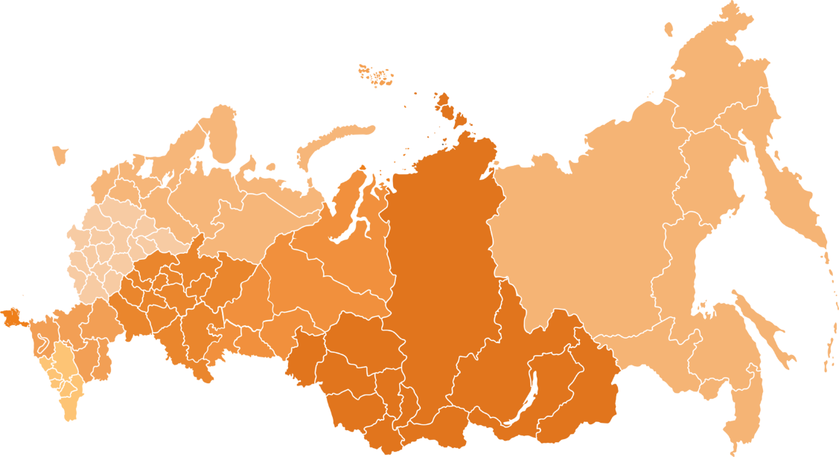
АНАЛИЗ РЫНКА
Анализ экономической отрасли инвестиционного проекта и маркетинг
Потребность в продукции:
Российская Федерация –
9000 млн. условных кирпичей
Объемы производства:
Российская Федерация –
7 550 млн. условных кирпичей
Импорт:
7 55 млн. условных кирпичей
Топ 10 производителей кирпича в РФ
Липецкий силикатный завод, Ярославский завод силикатного кирпича, Воронежский комбинат строительных материалов, . Михайловский завод силикатного кирпича, Череповецкий завод силикатного кирпича, Голицынский керамический завод, ЛСР. Стеновые материалы, Новокубанский завод керамических стеновых материалов, Завод строительной керамики «Победа ЛСР», Керма (Нижегородский кирпичный завод)
Тенденции: Сегодня делаются значительные финансовые вливания в строительство. А для этого требуются стройматериалы, в том числе много кирпича. Потому что кирпичные дома в России, считаются наиболее комфортными и экологичными, энергосберегающими. Эксплуатация кирпичного дома гораздо дешевле, чем газобетонного или деревянного.

Slide 9
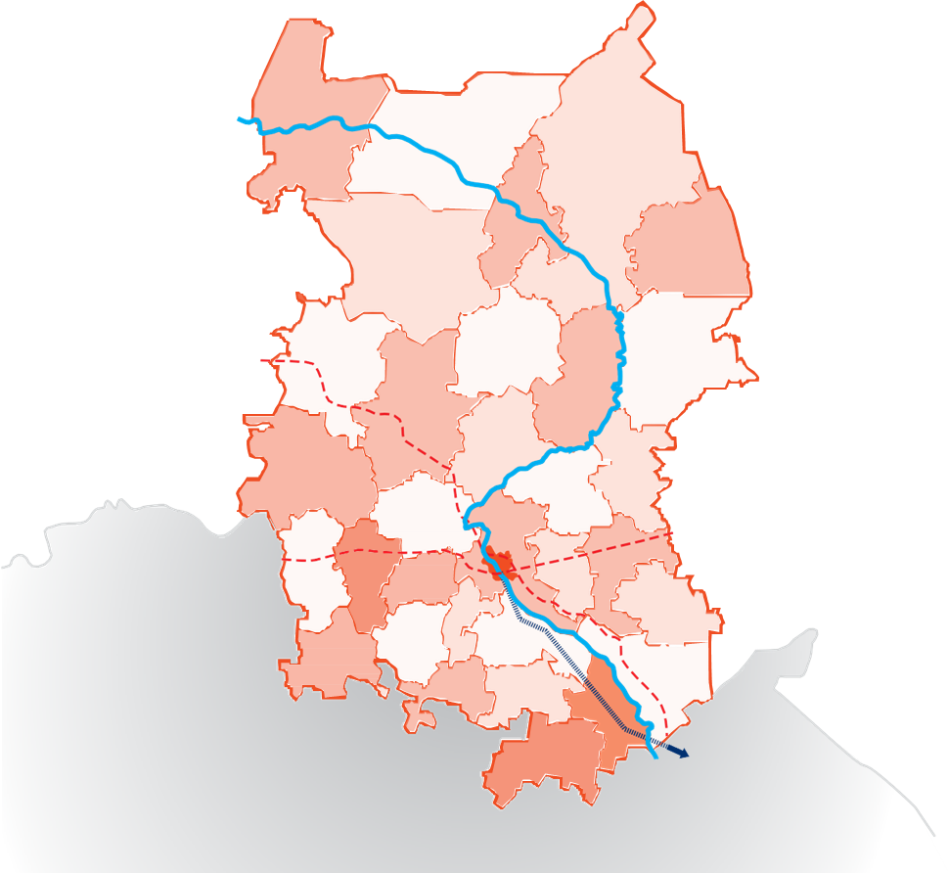
Анализ экономической отрасли инвестиционного проекта и маркетинг
АНАЛИЗ РЫНКА
Топ 10 производителей
в Омской области:
ООО «ОмскСтройМатериалы»
ООО «ПКФ Стройматериалы-99»
ООО «Кредо-Строй»
ООО «Кирпичный завод СК»
ООО «Сибирские стройматериалы»
ООО «Стройкерамика»
Тавричанский кирпичный завод
Производственная фирма «Калачинский завод строительных материалов»
ООО «Омский кирпичный завод»
Керамзитовый завод
Потребность в продукции:
Омская область –
250 млн. условных кирпичей
Объемы производства:
Омская область –
180 млн. условных кирпичей
Импорт:
5 млн. условных кирпичей
Тенденции: Строительный бум в регионе стимулирует местных производителей. В дальнейшем многие предприятия планируют наращивать мощности.

Slide 10








РЫНОК СБЫТА
Анализ экономической отрасли инвестиционного проекта и маркетинг
Крупные строительные компании и подрядчики, работающие над инфраструктурными проектами
Производители и дистрибьюторы строительных материалов, которые используют кирпич для производства других изделий
Частные застройщики и индивидуальные заказчики, занимающиеся возведением жилых и коммерческих объектов
Государственные и муниципальные организации, заказывающие кирпич для строительства общественных и инфраструктурных объектов
КЛЮЧЕВЫЕ ПОТРЕБИТЕЛИ В РЕГИОНЕ

Slide 11
ТЕХНОЛОГИЯ ПРОИЗВОДСТВА
Анализ экономической отрасли инвестиционного проекта и маркетинг
ЭТАП
Добыча и подготовка глины
Глину добывают в карьерах, очищают от примесей и перемешивают до однородной консистенции.
1
2
ЭТАП
Формование
- пластическое формование
полусухое прессование
3
ЭТАП
Сушка
Сформованные кирпичи сушат в специальных сушильных камерах или на открытом воздухе
4
ЭТАП
Обжиг
Кирпичи обжигают в печах при температуре от 900 до 1200°C в зависимости от вида кирпича
ЭТАП
Охлаждение и упаковка
После обжига кирпичи охлаждают, чтобы избежать резкого температурного изменения, и упаковывают
5

Slide 12
ПЛАН МАРКЕТИНГА
Анализ экономической отрасли инвестиционного проекта и маркетинг
1
Создание бренда и упаковки
Создание торговой марки
Разработка визуальной айдентики
Подготовка линейки продукции под ключевые сегменты
3
Использование CRM-системы
Автоматизация маркетинга
Таргетированная реклама
Оценка эффективности маркетинговых кампаний
4
Цифровой маркетинг
и информационная поддержка
Запуск сайта, контекстная реклама (Яндекс/Google), продвижение в соцсетях
SEO-оптимизация для повышения видимости в поисковых системах
Публикация на отраслевых порталах
2
Выход на торгово-сбытовые каналы и цифровые витрины
Подписание контрактов с дистрибьюторами и оптовыми компаниями
Размещение на профильных платформах
Включение в федеральные и отраслевые реестры поставщиков (портал Госзакупки, реестры Минпромторга и др.)
Создание карточек продукции для участия в тендерах
и онлайн-закупках на площадках (РТС-Тендер, Фабрикант, ТЭК-Торг и др.)
Обеспечение оперативной обработки заказов и технической поддержки
5
Участие в выставках и отраслевых мероприятиях
Региональные, федеральные, международные
6
Персонифицированный подход к крупнейшим покупателям

Slide 13
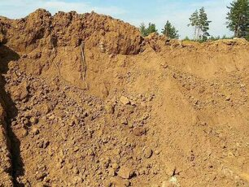
РЕСУРСНАЯ БАЗА РЕГИОНА
Анализ сырьевого обеспечения инвестиционного проекта
Месторождения глин и суглинков встречаются во всех районах области. В настоящее время разведано 76 месторождений кирпичных глин и суглинков с суммарными запасами 58 111 000 кубических метров, из которых 17 осваивается предприятиям, остальные находятся в государственном резерве.
Около районного поселка Черлак разведано одно месторождение гончарных глин – «Черлакское» с суммарными запасами 13 000 кубических метров. Такие глины можно использовать для производства изделий методом формовки и на гончарном круге.
В Омском районе в трех километрах юго-западнее областного
центра разведано месторождение «Карбушевское». Суглинок с этого месторождения (с добавкой отощителя из 8 % опилок и 5 % шамота) пригоден для производства дренажных труб диаметром 50 мм и 75 мм. Суммарные запасы сырья составляют 4 056 000 кубических метров. Месторождение никогда не разрабатывалось и находится в государственном резерве.
На территории Любинского района разведано одно из крупнейших в России месторождение бентонитовых глин с запасами 20 392 000 тонн. «Любинское» месторождение никогда не разрабатывалось, по состоянию на начало 2014 года месторождение находится в госрезерве.
Нередки в Омской области маломощные прослои голубой глины, так в селе Серебряное Горьковского района находится обнажение месторождения голубой глины.

Slide 14
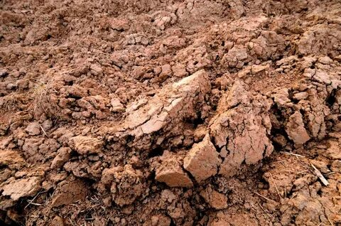
СЫРЬЕ ДЛЯ ОБЕСПЕЧЕНИЯ ПРОИЗВОДСТВА
Анализ сырьевого обеспечения инвестиционного проекта
Сырьем для изделий служит суглинок.
В районе 1 крупное месторождение Глинистого сырья «Тевризское»
Для реализации инвестиционного проекта, в целях обеспечения производства,
имеется возможность использования Тевризского газоконденсатного месторождения АО «Тевризнефтегаз» в качестве источника газоснабжения

Slide 15
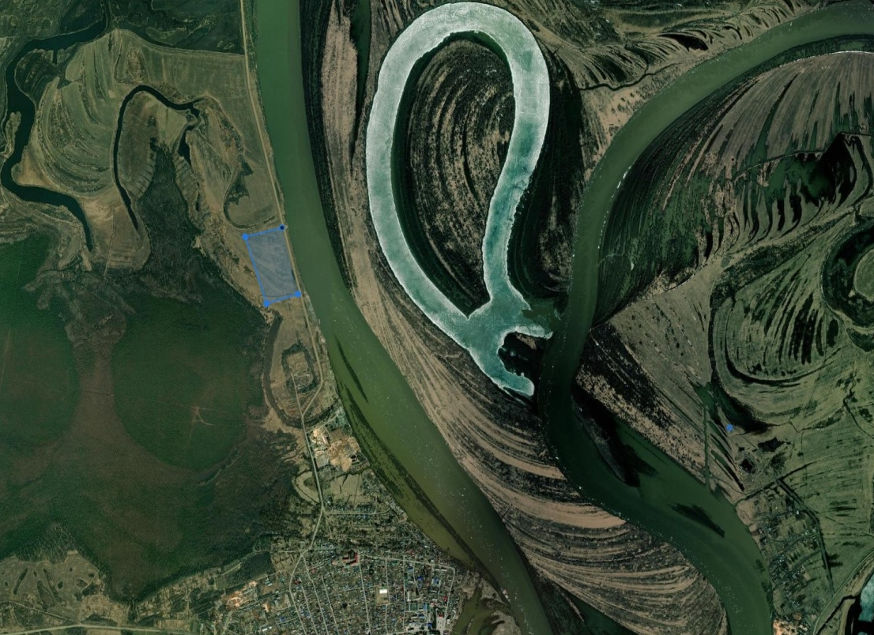
ВОЗМОЖНЫЕ ТЕРРИТОРИИ ДЛЯ РАЗМЕЩЕНИЯ
Локализация инвестиционного проекта
1
Локация 1:
Омская область,
Тевризский район, р.п. Тевриз
Расположение: 2,5 км на север от р.п. Тевриз
2
1
2
3

Slide 16




Иное ресурсное обеспечение инвестиционного проекта
КАДРОВЫЙ ПОТЕНЦИАЛ
Общая численность населения Омской области
1805,8 тыс. человек
Среднемесячная номинальная начисленная заработная плата за 2024 г.
Омская область
64 428 руб.
СФО
76 941 руб.
РФ
87 952 руб.
53,9 %
женщины
46,1 %
мужчины
Численность рабочей силы, 2024 г.
925,4 тыс. человек.
Образование:
19 образовательных организаций высшего образования 59 СУЗов
120 тыс. студентов
(высшее и среднеспец. образование)
Основные направления подготовки:
машиностроение:
5
тыс. студентов
химические технологии:
2,6
тыс. студентов
с/х и ветеринария: 7,5 тыс. студентов и 1 тыс. аспирантов
16

Slide 17
ВОЗМОЖНЫЕ МЕРЫ ПОДДЕРЖКИ
Иное ресурсное обеспечение инвестиционного проекта
Меры поддержки | Эффект от применения
Присвоение инвестиционному проекту статуса масштабного инвестиционного проекта | Предоставление земельного участка в аренду без проведения торгов для строительства
Субсидии СМСП (до 1,5 млн руб.) | Возмещение затрат на приобретение оборудования, относящегося ко второй и выше амортизационным группам
Микрозаймы СМСП (до 5 млн руб. на срок не более 3 лет по ставке от 4 % до 12 %) | Приобретение основных средств, внедрение новых технологий, развитие научно-технической и инновационной деятельности
Инвестзаймы СМПС (от 5 млн руб. до 20 млн руб. по ставке 10%) | Реализация инвестиционных проектов в сфере обработки древесины и производства изделий из дерева и пробки
17

Slide 18



АДМИНИСТРАТИВНАЯ ПОДДЕРЖКА БИЗНЕСА
Иное ресурсное обеспечение инвестиционного проекта
Сопровождение инвестиционных проектов в режиме «одного окна»
Содействие реализации проектов и представление интересов в органах власти Омской области и органах местного самоуправления
Подбор площадок для реализации инвестиционных проектов
Разработка, доработка, экспертиза бизнес-планов, технико-экономических обоснований и финансовых моделей инвестиционных проектов
Информационно-консультационная, юридическая, консалтинговая помощь по вопросам получения мер государственной поддержки и реализации инвестиционного проекта на территории региона
investomsk.ru
Телефон: +7 (3812) 40-80-49
info@investomsk.ru, arvd@mail.ru
Агентство развития и инвестиций Омской области
Инвестиционный интернет-портал Омской области
investomsk.ru
Омск, ул. 70 лет Октября, 25/2, каб. 4-3
18

